Slide 1
Neuroradiologie II. Zobrazení CNS u dětí Vrozené vady CNS
MZ ČR Vzdělávací program oboru Radiologie a zobrazovací metody

Slide 2
Vrozené vady mozku supratentoriální
Spektrum malformací:
s postižením středových struktur mozku (změny struktur telencefalické komisury)
holoprozencefalie
malformace vývoje kortexu mozku
Etiologie – chromozomální aberace, genové mutace, teratogenní působení nebo je etiologie neznámá.

Slide 3
Postižení komisurální:
Ageneze, dysgeneze, hypoplazie kalózního tělesa.

Slide 4
Postižení komisurální:
Ageneze, dysgeneze, hypoplazie kalózního tělesa.
Kolpocefalie (rozšíření okcipitálních rohů postranních komor při dezorganizaci okolní bílé hmoty).

Slide 5
Postižení komisurální:
Ageneze, dysgeneze, hypoplazie kalózního tělesa.
Kolpocefalie (rozšíření okcipitálních rohů postranních komor při dezorganizaci okolní bílé hmoty).
Interhemisferické cysty:
typ I. diencefalické pseudocysty – kraniální elevace 3. komory, komunikace se 3. komorou,
typ II. – extraventrikulární (mnohočetné) cysty, nález může být spojen s polymikrogyrií,

Slide 6
Postižení komisurální:
Ageneze, dysgeneze, hypoplazie kalózního tělesa.
Kolpocefalie (rozšíření okcipitálních rohů postranních komor při dezorganizaci okolní bílé hmoty).
Interhemisferické cysty:
typ I. diencefalické pseudocysty – kraniální elevace 3. komory, komunikace se 3. komorou,
typ II. – extraventrikulární (mnohočetné) cysty, nález může být spojen s polymikrogyrií,
Interhemisferický (kalózní) lipom.

Slide 7
Holoprozencefalie:
Neúplné rozdělení prozencefala (genové mutace Shh, Zic2).
Alobární:
spojená komora,
absence falxu,
cysta dorzálního uložení,
malformace obličeje.
Semilobární:
nerozdělené frontální laloky (50 %),
fúze thalamů a hypothalamů.
Lobární:
falx většinou přítomen,
absence interventrikulárního septa (septum pellucidum).

Slide 8
Malformace vývoje kortexu mozku:
Abnormální buněčná proliferace nebo apoptóza.

Slide 9
Malformace vývoje kortexu mozku:
Abnormální buněčná proliferace nebo apoptóza.
Mikrocefalie:
Zmenšení obvodu hlavy/doprovázené zmenšením objemu mozku (mikroencelafií).
Primární (kongenitální nebo genetické).
Sekundární (HIE, TORCH, abusus, infekce nebo metabolické poruchy).
Syndromologické nebo nesyndromologické.
S normálním vývojem kortexu.
S abnormálním vývojem kortexu – simplifikace gyrifikace, redukovaný počet gyrů s mělkými sulky (1/2 normální hloubky sulku):
kortex normální šíře,
kortex rozšířený (mikrocefalie s lissencefalií).

Slide 10
Malformace vývoje kortexu mozku:
Abnormální buněčná proliferace nebo apoptóza.
Mikrocefalie:
Zmenšení obvodu hlavy/doprovázené zmenšením objemu mozku (mikroencelafií).
Primární (kongenitální nebo genetické).
Sekundární (HIE, TORCH, abusus, infekce nebo metabolické poruchy).
Syndromologické nebo nesyndromologické.
S normálním vývojem kortexu.
S abnormálním vývojem kortexu – simplifikace gyrifikace, redukovaný počet gyrů s mělkými sulky (1/2 normální hloubky sulku):
kortex normální šíře,
kortex rozšířený (mikrocefalie s lissencefalií).
Megalencefale ≠ makrocefalie:
Zvětšení mozku na embryologickém podkladě, dysregulace PI3K/Akt/mTOR dráhy.
Komplexní embryonální porucha proliferace, vyjádřená oboustranně, jednostranně (hemimegalencefalie), nebo dokonce lobárně.

Slide 11
Abnormální buněčná migrace.

Slide 12
Abnormální buněčná migrace.
Heterotopie šedé hmoty:
Abnormálně lokalizovaná šedá hmota (shluky neuronů) v bílé hmotě mozku na základě poruchy migrace.
Genetická nebo získaná (ischemie, infekce – na podkladě reaktivní gliózy a infiltrace makrofágy).
Izolovaná (sporadická) nebo bilaterální, periventrikulární nebo subkortikální.

Slide 13
Abnormální buněčná migrace.
Heterotopie šedé hmoty:
Abnormálně lokalizovaná šedá hmota (shluky neuronů) v bílé hmotě mozku na základě poruchy migrace.
Genetická nebo získaná (ischemie, infekce – na podkladě reaktivní gliózy a infiltrace makrofágy).
Izolovaná (sporadická) nebo bilaterální, periventrikulární nebo subkortikální.
Subkortikální lemující (band) heterotopie:
Lemující subkortikální oblasti (zdvojení kortexu), je částí lissencefalického spektra.

Slide 14
Abnormální buněčná migrace.
Heterotopie šedé hmoty:
Abnormálně lokalizovaná šedá hmota (shluky neuronů) v bílé hmotě mozku na základě poruchy migrace.
Genetická nebo získaná (ischemie, infekce – na podkladě reaktivní gliózy a infiltrace makrofágy).
Izolovaná (sporadická) nebo bilaterální, periventrikulární nebo subkortikální.
Subkortikální lemující (band) heterotopie:
Lemující subkortikální oblasti (zdvojení kortexu), je částí lissencefalického spektra.
Lizencefalie:
Spektrum kortikálních malformací způsobených abnormální plášťovitou neuronální migrací.
Spektrum poruch migrace od agyrie, pachygyrie až k lemující (band) heterotopii.

Slide 15
Abnormální buněčná migrace.
Heterotopie šedé hmoty:
Abnormálně lokalizovaná šedá hmota (shluky neuronů) v bílé hmotě mozku na základě poruchy migrace.
Genetická nebo získaná (ischemie, infekce – na podkladě reaktivní gliózy a infiltrace makrofágy).
Izolovaná (sporadická) nebo bilaterální, periventrikulární nebo subkortikální.
Subkortikální lemující (band) heterotopie:
Lemující subkortikální oblasti (zdvojení kortexu), je částí lissencefalického spektra.
Lizencefalie:
Spektrum kortikálních malformací způsobených abnormální plášťovitou neuronální migrací.
Spektrum poruch migrace od agyrie, pachygyrie až k lemující (band) heterotopii.
Cobbelstone malformace:
Fibrogliální proliferace leptomening s kortikální dezorganizací, subpiální konfigurace charakteru dlažebních kostek. Často ve spojení s vrozenými muskulárními dystrofiemi.

Slide 16
Abnormální postmigrační vývoj/organizace kortexu.

Slide 17
Abnormální postmigrační vývoj/organizace kortexu.
Schizencefalie:
Defekt (rozštěp) mozkové tkáně, komunikace od povrchu mozku do postranní komory (od pia mater po ependym); defekt je lemován dysplastickou šedou hmotou. In utero inzult postihující neuronální migraci (cévní, infekční – CMV, HSV) možný i genetický podíl.
Defekty mohou být uzavřené, nebo otevřené, obvykle oboustranné. Může být asociovaná se septooptickou dysplazií.

Slide 18
Abnormální postmigrační vývoj/organizace kortexu.
Schizencefalie:
Defekt (rozštěp) mozkové tkáně, komunikace od povrchu mozku do postranní komory (od pia mater po ependym); defekt je lemován dysplastickou šedou hmotou. In utero inzult postihující neuronální migraci (cévní, infekční – CMV, HSV) možný i genetický podíl.
Defekty mohou být uzavřené, nebo otevřené, obvykle oboustranné. Může být asociovaná se septooptickou dysplazií.
Polymikrogyrie:
Malformace pozdního migračního vývoje, kortikální organizace s podíly abnormální distribuce neuronů – konvoluty gyrů a abnormální kortikální laminace.
Eiologicky se podílí fetální infekce (TORCH), ischemie, genetické a syndromologické změny (Aicardi, Zellweger).
Difuzní, fokální, unilaterální, bilaterální; většinou symetricky.

Slide 19
Abnormální postmigrační vývoj/organizace kortexu.
Schizencefalie:
Defekt (rozštěp) mozkové tkáně, komunikace od povrchu mozku do postranní komory (od pia mater po ependym); defekt je lemován dysplastickou šedou hmotou. In utero inzult postihující neuronální migraci (cévní, infekční – CMV, HSV) možný i genetický podíl.
Defekty mohou být uzavřené, nebo otevřené, obvykle oboustranné. Může být asociovaná se septooptickou dysplazií.
Polymikrogyrie:
Malformace pozdního migračního vývoje, kortikální organizace s podíly abnormální distribuce neuronů – konvoluty gyrů a abnormální kortikální laminace.
Eiologicky se podílí fetální infekce (TORCH), ischemie, genetické a syndromologické změny (Aicardi, Zellweger).
Difuzní, fokální, unilaterální, bilaterální; většinou symetricky.
Fokální kortikální dysplazie:
Kortikální dezorganizace s abnormální laminární architektonikou.

Slide 20
Vrozené vady mozku infratentoiální
Spektrum malformací s postižením:
celého mozečku
vermis
mozečkové hemisféry
mozkového kmene.
Etiologie – chromozomální aberace, genové mutace, teratogenní působení nebo je doposud etiologie neznámá.

Slide 21
Difuzní postižení mozečku:
Ageneze mozečku.
Na podkladě mutace (pravděpodobně inaktivace genu kódující pankreatický transkripční faktor Ptf1a).
Na podkladě přerušení vývoje (krvácení během gestace nebo perinatálně, cévní změny u Chiari II a mozečkové herniace).

Slide 22
Difuzní postižení mozečku:
Ageneze mozečku.
Na podkladě mutace (pravděpodobně inaktivace genu kódující pankreatický transkripční faktor Ptf1a).
Na podkladě přerušení vývoje (krvácení během gestace nebo perinatálně, cévní změny u Chiari II a mozečkové herniace).
Rhombencephalosynapse.
Absence vermis s fúzí mozečkových hemisfér, nucleus dentatus a mozečkových pedunklů různého stupně (ztráta rozdělení mozečku).
Nejasná etiologie, až v 50 % případů bývá přítomna stenóza aqeduktu a vyskytují se středočárové defekty (holoprozencefalie, absence interventrikulárního septa, fúze thalamů, fúze kolikulů).

Slide 23
Difuzní postižení mozečku:
Ageneze mozečku.
Na podkladě mutace (pravděpodobně inaktivace genu kódující pankreatický transkripční faktor Ptf1a).
Na podkladě přerušení vývoje (krvácení během gestace nebo perinatálně, cévní změny u Chiari II a mozečkové herniace).
Rhombencephalosynapse.
Absence vermis s fúzí mozečkových hemisfér, nucleus dentatus a mozečkových pedunklů různého stupně (ztráta rozdělení mozečku).
Nejasná etiologie, až v 50 % případů bývá přítomna stenóza aqeduktu a vyskytují se středočárové defekty (holoprozencefalie, absence interventrikulárního septa, fúze thalamů, fúze kolikulů).
Pontocerebellární hypoplazie.
Může být autozomálně recesivní neurodegenerativní postižení, mutace, nebo postižení při prematuritě (selektivně vulnerabilní mezi 24.–30. týdnem těhotenství) = přítomnost hemosiderinu. Popsáno mnoho typů (PCH1-11, PCH1 vykazuje spinomuskulární atrofii, PCH2 extrapyramidovou dyskinézu).

Slide 24
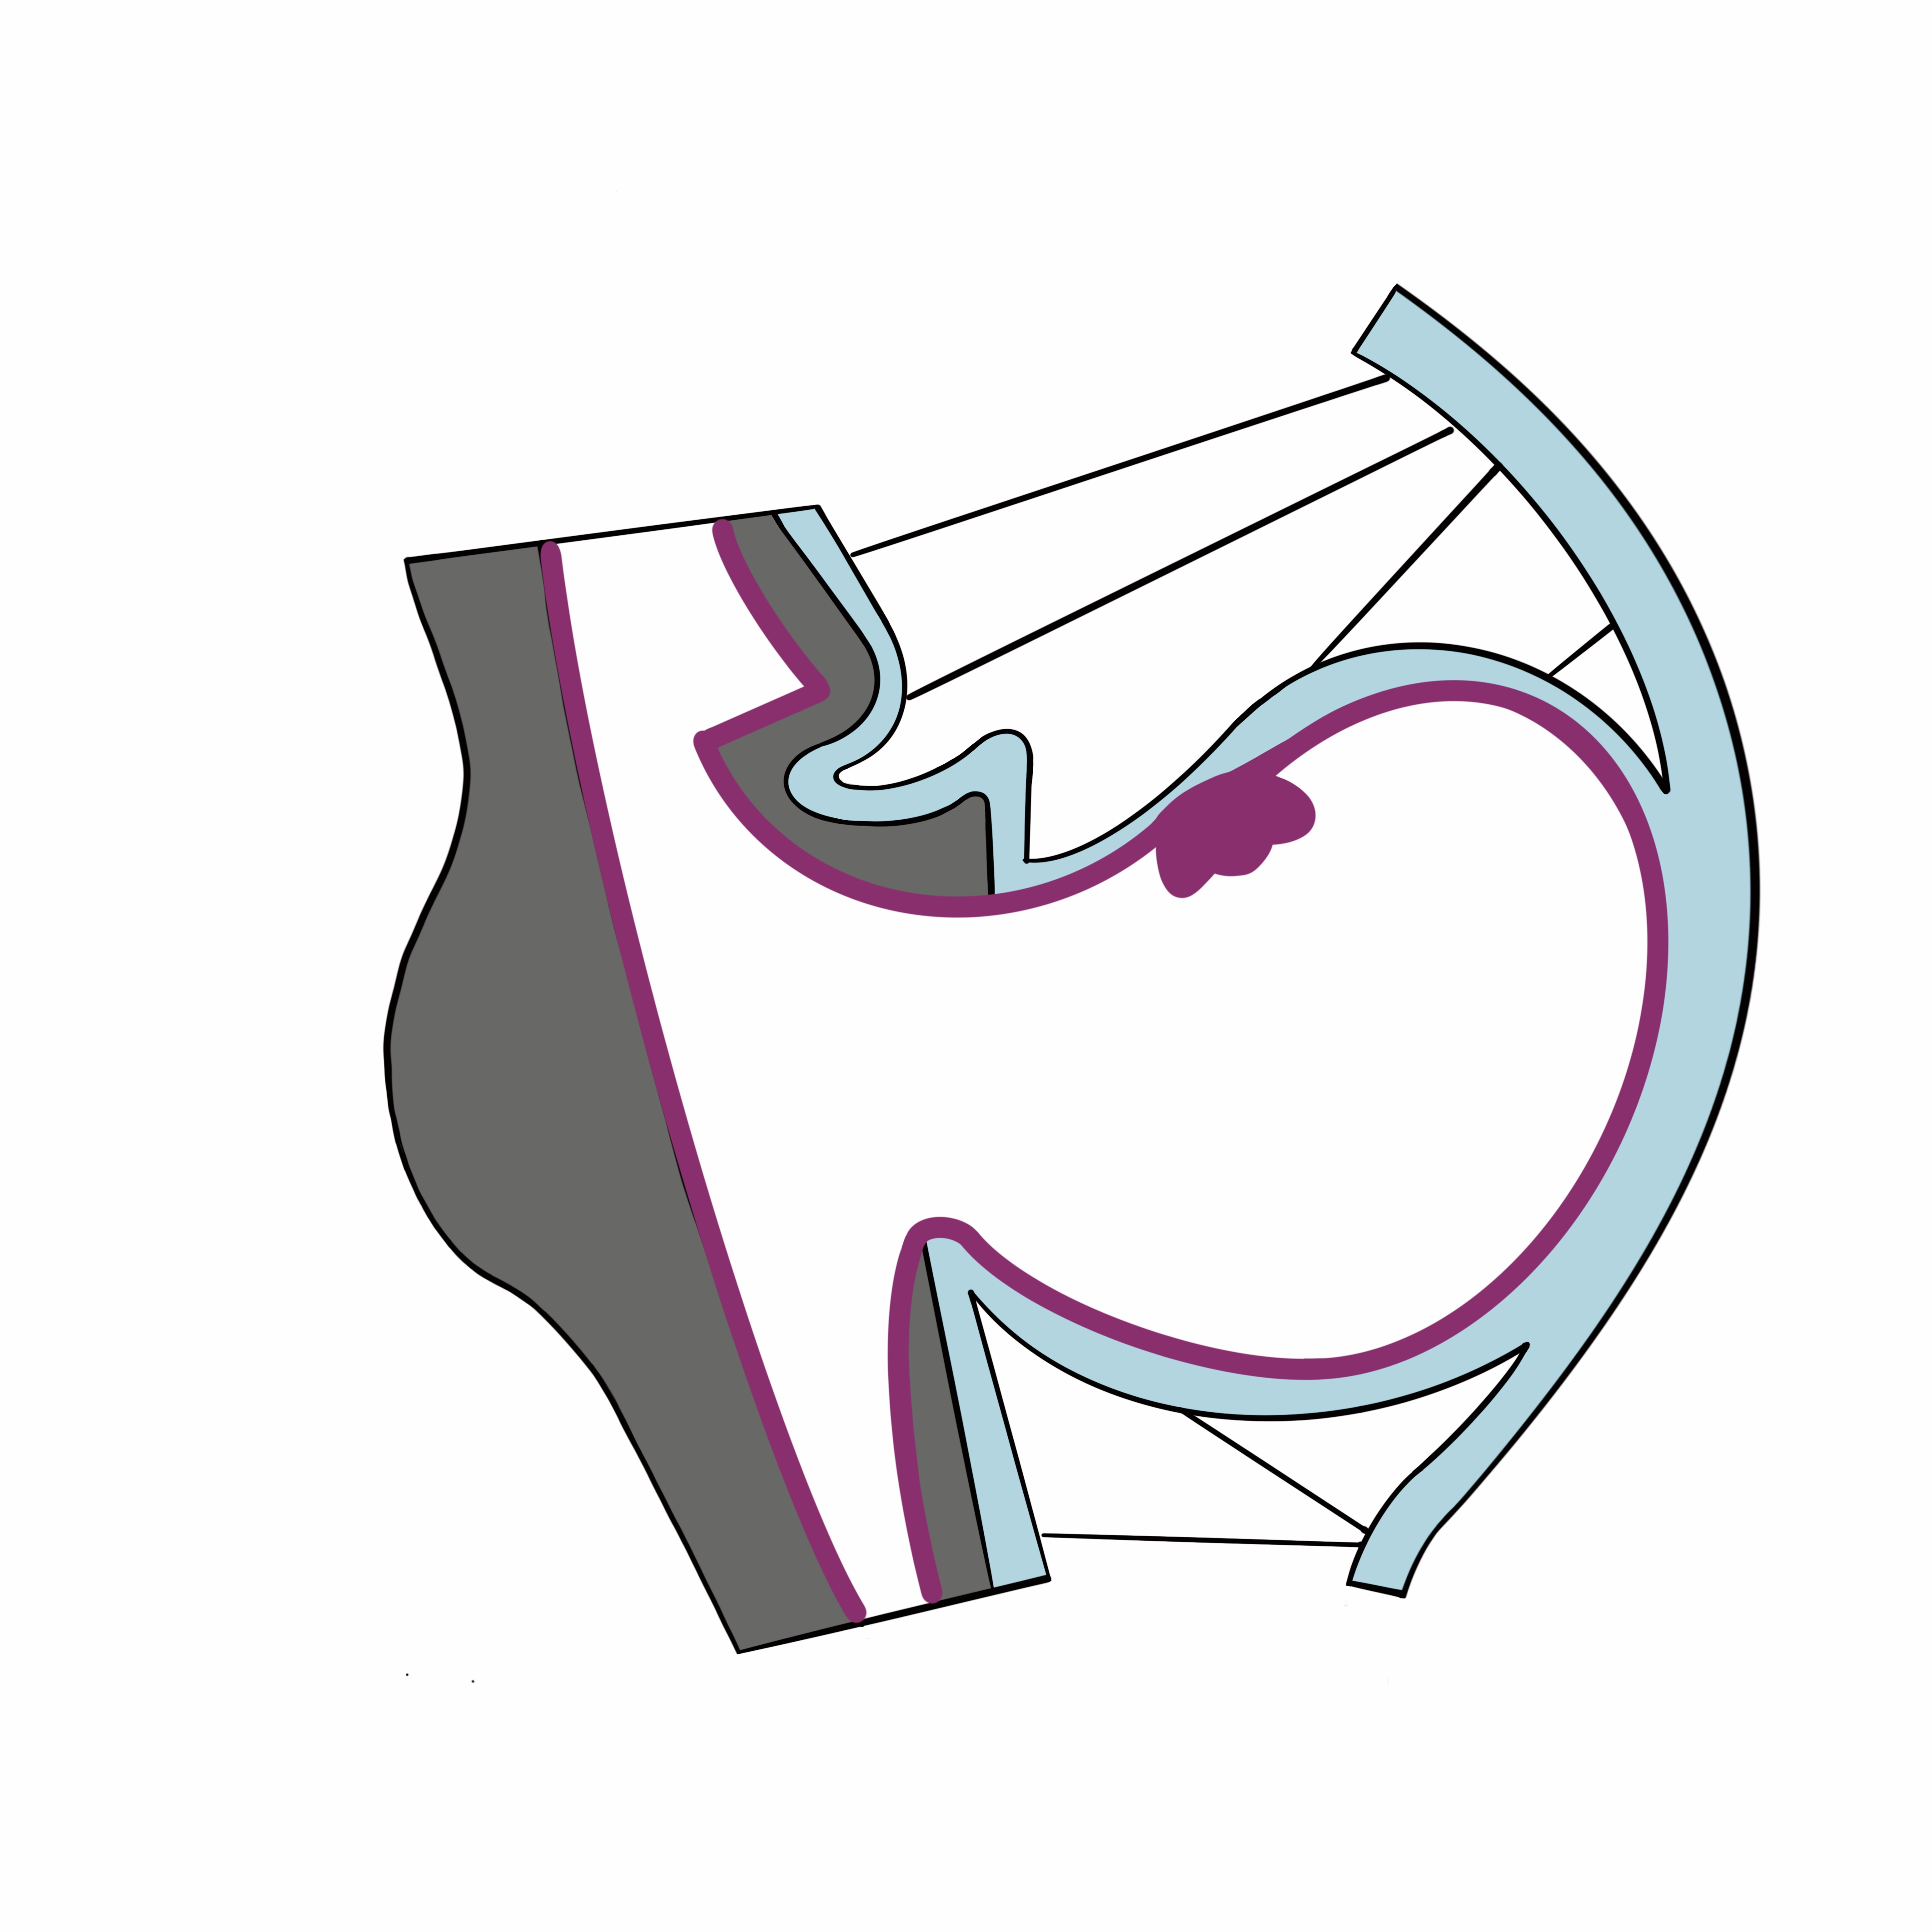
Postižení vermis:
Dandy-Walkerova malformace
Odkazuje na agenezi nebo hypogenezi vermis, cystickou dilataci IV. komory, zvětšení objemu zadní jámy lební a elevaci splavů, tentoria a torcular Herofili (+/– hydrocefalus).
Může se jednat o izolovanou lézi nebo součást chromozomálních anomálií.

Slide 25
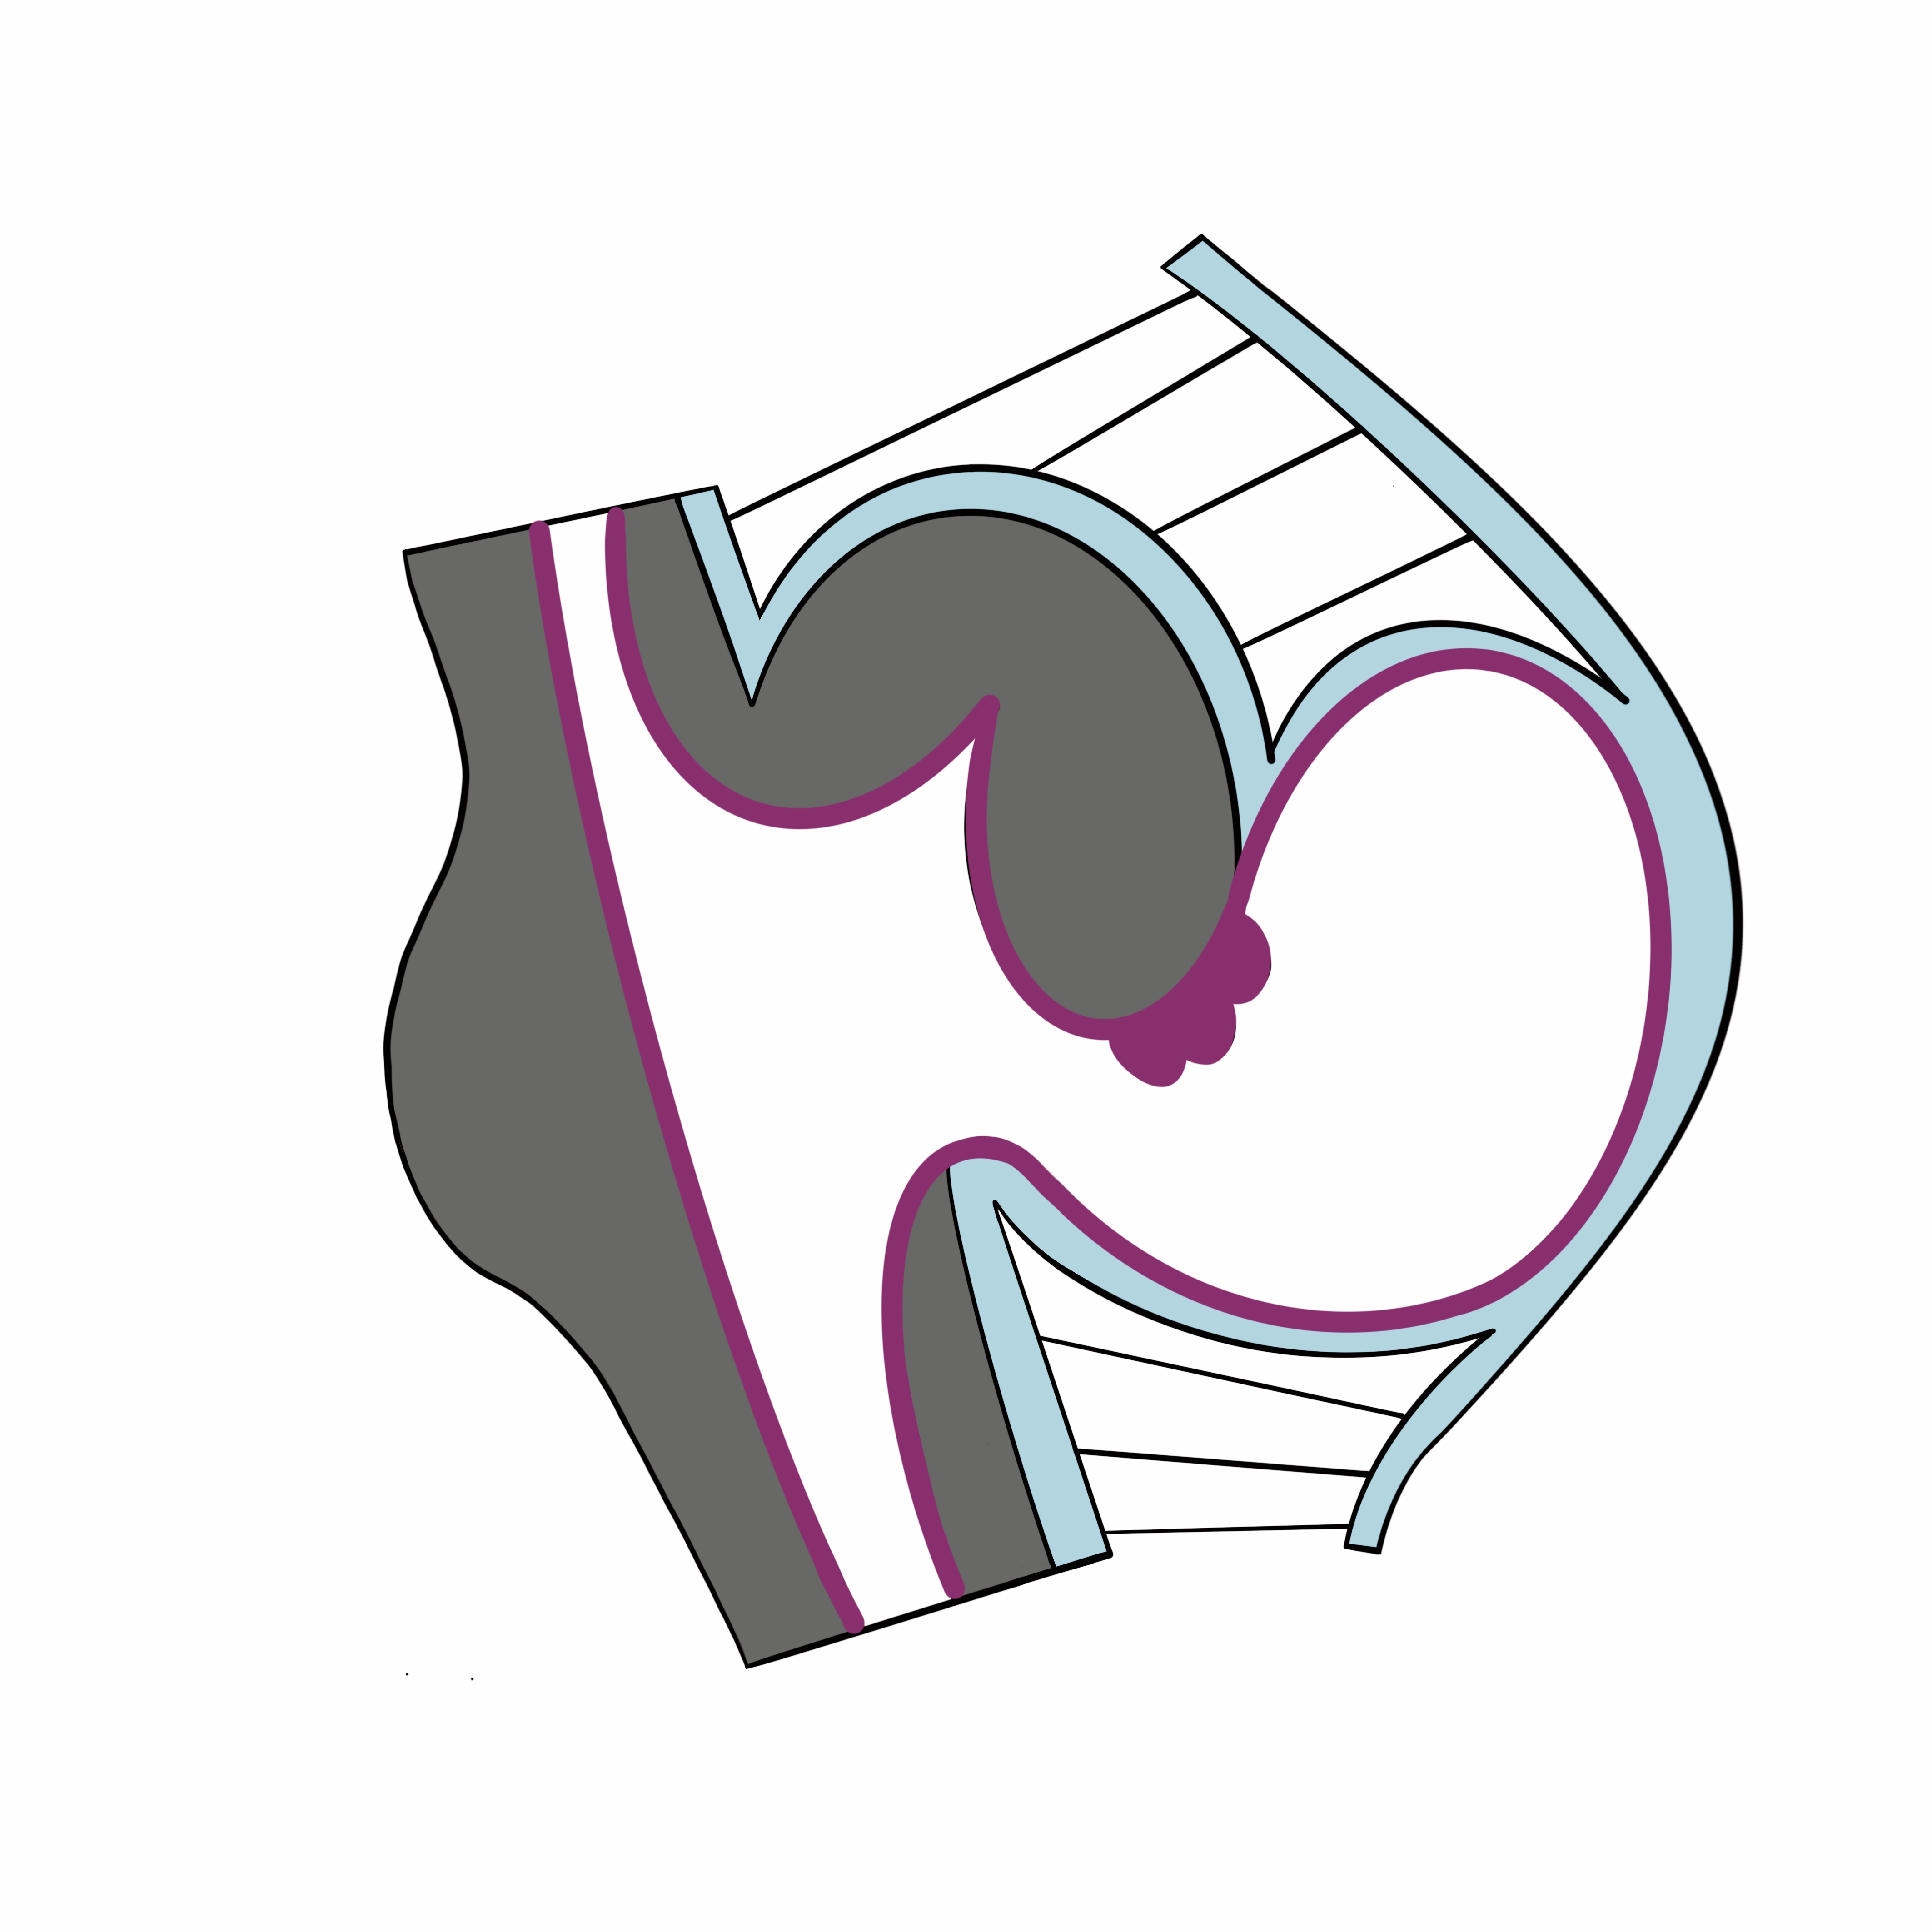
Postižení vermis:
Dandy-Walkerova malformace
Odkazuje na agenezi nebo hypogenezi vermis, cystickou dilataci IV. komory, zvětšení objemu zadní jámy lební a elevaci splavů, tentoria a torcular Herofili (+/– hydrocefalus).
Může se jednat o izolovanou lézi nebo součást chromozomálních anomálií.
Blake’s pouch cysta
Vzniká jako vývojová cysta zadní jámy lební, vyklenutí velum medullare inferius kaudálně (jako divertikl IV. komory) a dorzálně s jeho pozdní fenestrací (tvorbou foramen Magendie).
Vermis je normální!

Slide 26
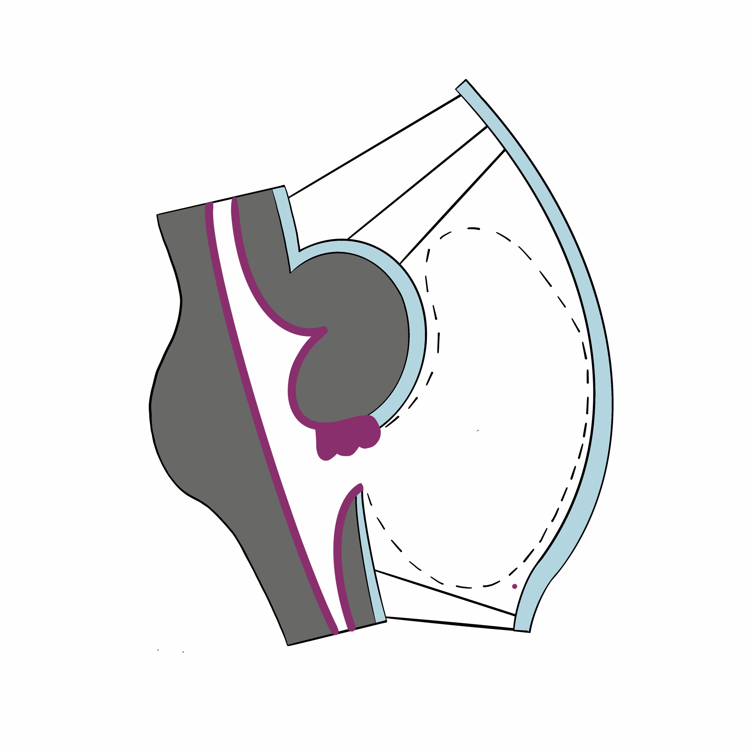
Megacisterna magna
Zvětšení cisterna magna, bez změny vermis.
Rozšířené subarachnoidální prostory s volnou komunikací se IV. komorou a SA prostory přes foramen Magendie a foramen Luschkae.
Megacisterna magna je asymptomatická.
Hypoplazie vermis
Různý stupeň hypoplazie vermis s jeho elevací a rotací kraniálně, bez zvětšení objemu zadní jámy lební a bez elevace torcular Herofili.

Slide 27
Postižení mozečkové hemisféry:
Jednostranná hypoplazie mozečku
je raritním nálezem ve spektru aplazie vs. asymetrie mozečkových hemisfér, v normálně utvářené zadní jámě lební
většinou na podkladě prenatálního poškození (krvácení).
Mozečková dysgeneze kortexu
heterogenní distribuce malformací s abnormální foliací a fisurací s porušením obvyklé architektoniky mozečku.
Mozečková dysplazie s cystami (Poretti-Bolthauser syndrom).

Slide 28
Chiariho malformace
Chiariho 1 malformace.
Kaudalizace mozečkových tonzil ≥ 5 mm pod úroveň foramen magnum.
Porucha vývoje okcipitální kosti se zmenšením objemu zadní jámy lební a propagací mozkových struktur kaudálně.
Předčasný uzávěr švů kalvy.
Chiariho 2 malformace.
Častá přítomnost otevřeného páteřního dysrafismu (myelomeningokéla, myelokéla).

